Slide 1
Teoria dos Jogos
Professor Robson Tigre

Slide 2
Jogos Estáticos de Informação Completa
Estratégias mistas
(Gibbons - Game Theory for Applied Economists, Capítulo 1)

Slide 3
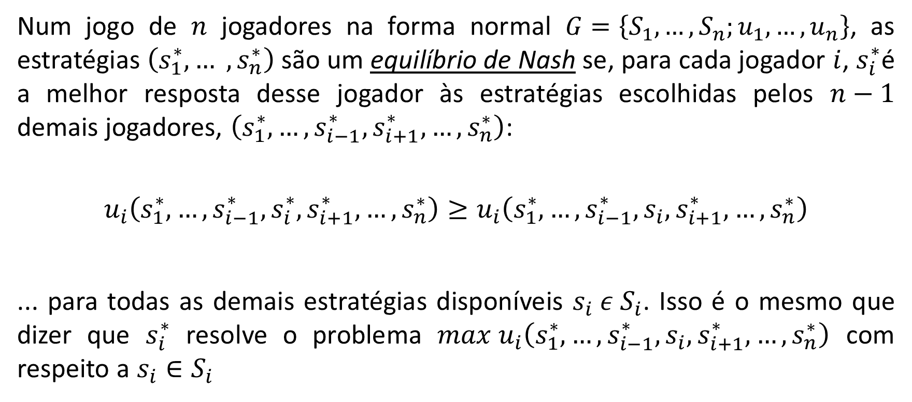
Na primeira aula, vimos que... Equilíbrio de Nash em estratégias puras
Num jogo de $n$ jogadores na forma normal $G=\left\{S_{1}, …, S_{n};u_{1}, …, u_{n}\right\}$, as estratégias $\left(s_{1}^{∗},… , s_{n}^{∗}\right)$são um equilíbrio de Nash se, para cada jogador $i$, $s_{i}^{∗}$é a melhor resposta desse jogador às estratégias escolhidas pelos $n−1$ demais jogadores, $\left(s_{1}^{∗},…,s_{i−1}^{∗}, s_{i+1}^{∗}, …, s_{n}^{∗}\right)$:
$$u_{i}\left(s_{1}^{∗},…,s_{i−1}^{∗}, s_{i}^{∗}, s_{i+1}^{∗}, …, s_{n}^{∗}\right)≥u_{i}\left(s_{1}^{∗},…,s_{i−1}^{∗}, s_{i}, s_{i+1}^{∗}, …, s_{n}^{∗}\right)$$
... para todas as demais estratégias disponíveis $s_{i} ε S_{i}$. Isso é o mesmo que dizer que $s_{i}^{∗}$ resolve o problema $max u_{i}\left(s_{1}^{∗},…,s_{i−1}^{∗}, s_{i}, s_{i+1}^{∗}, …, s_{n}^{∗}\right)$ com respeito a $s_{i}∈S_{i}$

Slide 4
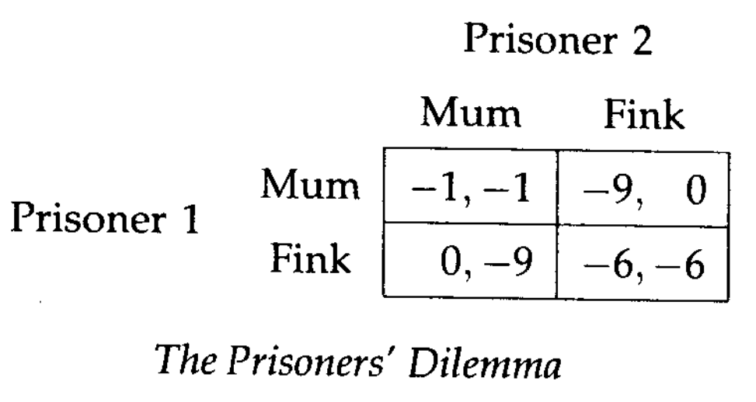
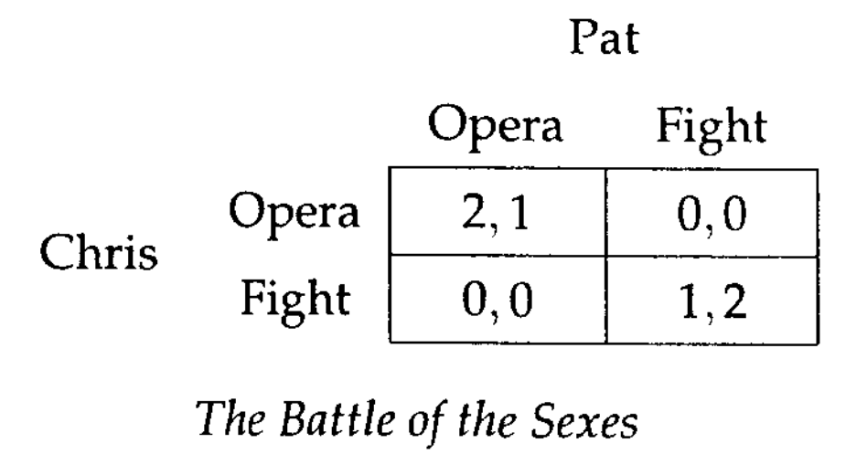
Na primeira aula, vimos que... Equilíbrio de Nash em estratégias puras
Estamos familiarizados com o conceito de melhor resposta em estratégias puras, certo?

Slide 5
Na primeira aula, vimos que... Equilíbrio de Nash em estratégias puras
Estamos familiarizados com o conceito de melhor resposta em estratégias puras, certo?

Slide 6
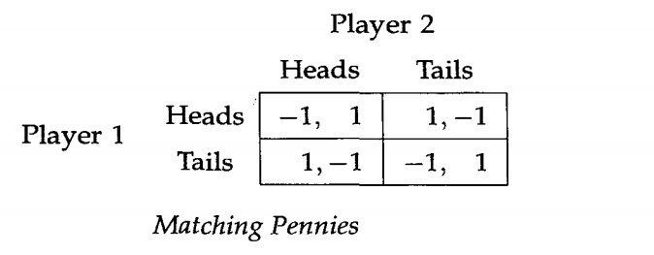
Estratégias mistas Introdução
Por aquela definição, qual é o equilíbrio de Nash do jogo abaixo?
Notes:
Resp.: Vimos um jogo dessa natureza na questão 5 da lista 1. Lembre-se, ele não possui equilíbrio de Nash em estratégias puras. Revisite a solução nos slides da “Aula 2 - Aplicações - Microeconomia 2”

Slide 7
Estratégias mistas Introdução
Por aquela definição, qual é o equilíbrio de Nash do jogo abaixo?

Slide 8
Estratégias mistas Introdução
Por aquela definição, qual é o equilíbrio de Nash do jogo abaixo?

Slide 9
Estratégias mistas Introdução
Por aquela definição, qual é o equilíbrio de Nash do jogo abaixo?

Slide 10
Estratégias mistas Introdução
Por aquela definição, qual é o equilíbrio de Nash do jogo abaixo?

Slide 11
Estratégias mistas Introdução
Por aquela definição, qual é o equilíbrio de Nash do jogo abaixo?

Slide 12
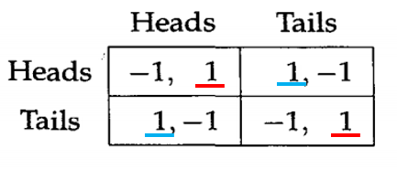
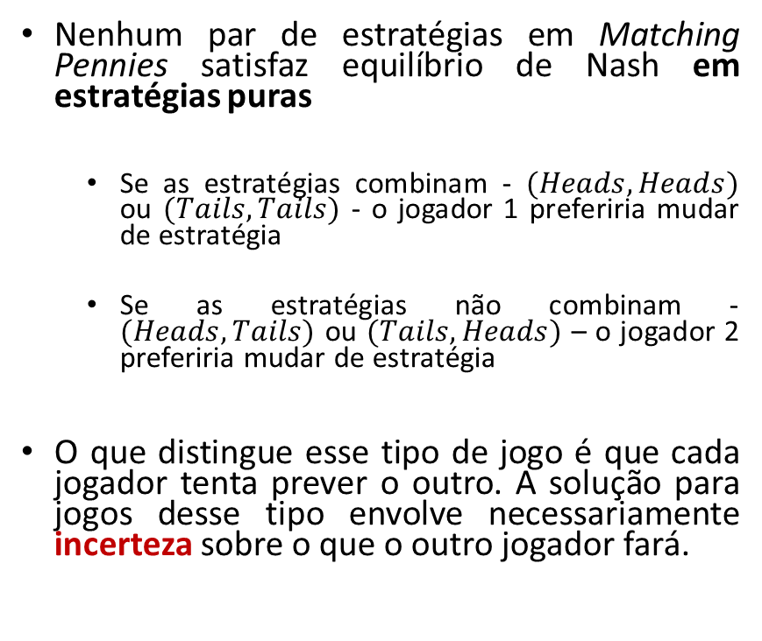
Estratégias mistas Introdução
Nenhum par de estratégias em Matching Pennies satisfaz equilíbrio de Nash em estratégias puras
Se as estratégias combinam - $(Heads, Heads)$ ou $(Tails, Tails)$ - o jogador 1 preferiria mudar de estratégia
Se as estratégias não combinam - $(Heads, Tails)$ ou $(Tails, Heads)$ – o jogador 2 preferiria mudar de estratégia
O que distingue esse tipo de jogo é que cada jogador tenta prever o outro. A solução para jogos desse tipo envolve necessariamente incerteza sobre o que o outro jogador fará.
Notes:
Conc.: Outros exemplos são pôquer, futebol, batalha, etc. No pôquer, uma questão análoga é o quanto blefar. Se o jogador $i$ é conhecido por nunca blefar, seus oponentes saberão que devem desistir da mão (fold) sempre que $i$ apostar alto. Blefar frequentemente também é uma estratégia perdedora.

Slide 13
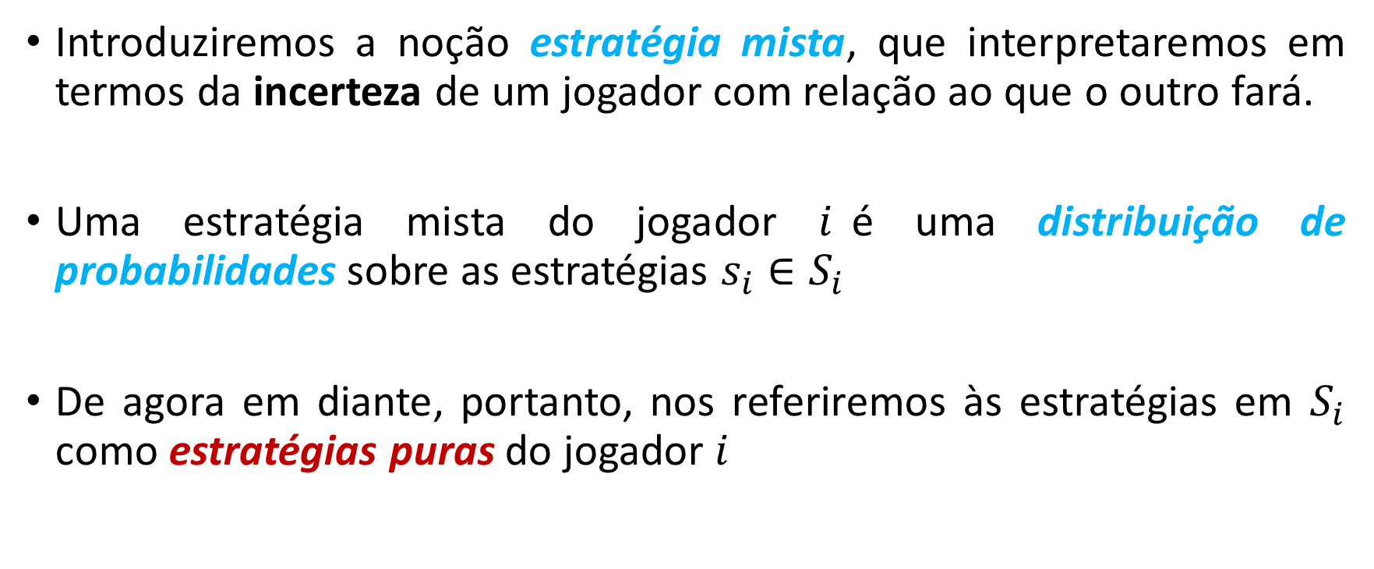
Estratégias mistas Introdução
Introduziremos a noção estratégia mista, que interpretaremos em termos da incerteza de um jogador com relação ao que o outro fará.
Uma estratégia mista do jogador $i$é uma distribuição de probabilidades sobre as estratégias $s_{i}∈S_{i}$
De agora em diante, portanto, nos referiremos às estratégias em $S_{i}$ como estratégias puras do jogador $i$
Notes:
Intro: no contexto desses jogos em que cada jogador deseja prever o que o outro fará, não haverá equilíbrio de Nash dos moldes em que vimos nas aulas anteriores...
P2: introduziremos um vetor de probabilidades a serem aplicadas a cada elemento $s_{i}∈S_{i}$

Slide 14

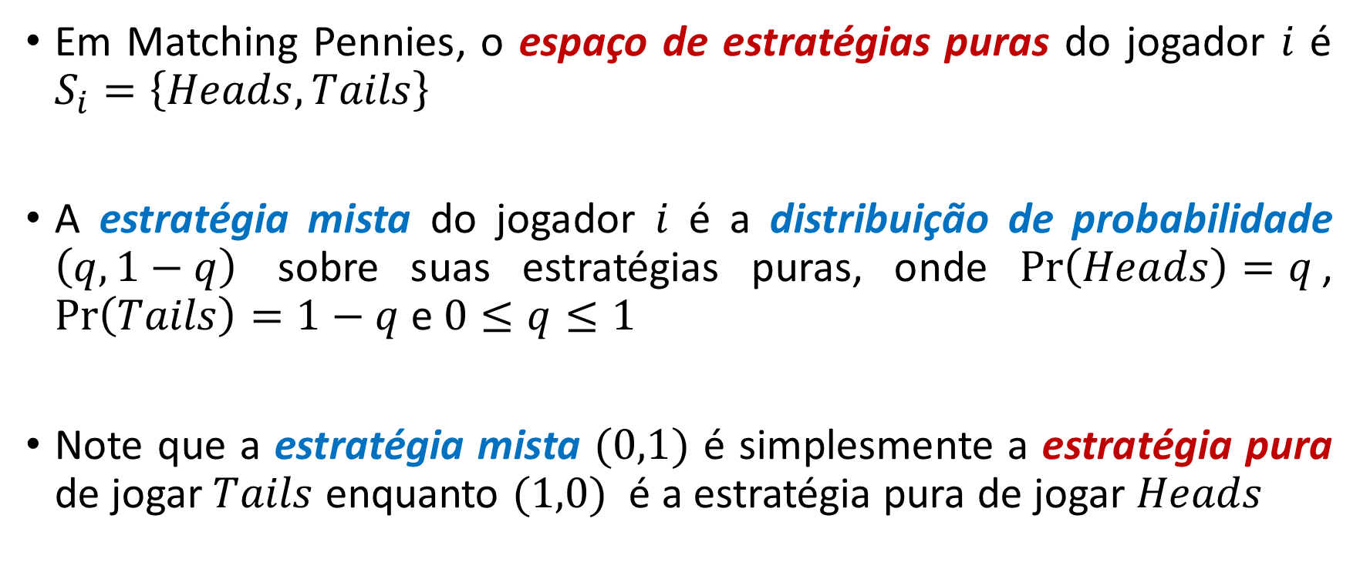
Estratégias mistas Introdução
Em Matching Pennies, o espaço de estratégias puras do jogador $i$ é $S_{i}=\left\{Heads, Tails\right\}$
A estratégia mista do jogador $i$ é a distribuição de probabilidade $\left(q,1−q\right)$ sobre suas estratégias puras, onde $Pr\left(Heads\right)=q$, $Pr\left(Tails\right)=1−q$ e $0≤q≤1$
Note que a estratégia mista $(0,1)$ é simplesmente a estratégia pura de jogar $Tails$ enquanto $(1,0)$ é a estratégia pura de jogar $Heads$
Notes:
P3: uma estratégia mista que atribui probabilidade 1 (certeza) a uma das ações é uma estratégia pura. É possível considerar uma estratégia pura como um caso degenerado de estratégia mista (https://en.wikipedia.org/wiki/Degenerate_distribution). Por simplicidade e coloquialismo, entretanto, separaremos esses dois conceitos entre “estratégia pura” e “estratégia mista”

Slide 15
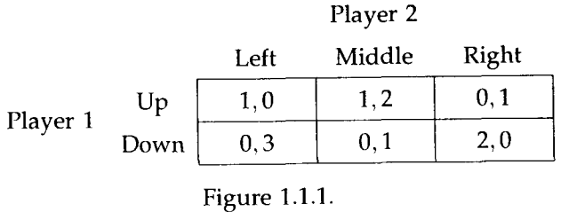
Estratégias mistas Introdução
Como segundo exemplo de estratégias mistas, lembre-se da matriz abaixo, que vimos na “Aula 1 – Introdução”
Notes:
Intro: Estratégia mista do jogador 2 requer distribuição de probabilidade sobre três estratégias puras (i.e., Left, Middle e Right), enquanto a estratégia mista do jogador 1 requer distribuição de probabilidade sobre duas estratégias puras (i.e., up e down)

Slide 16
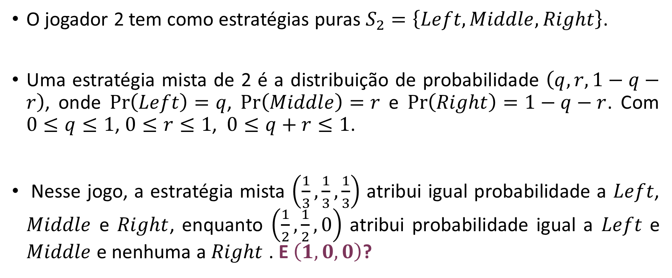
Estratégias mistas Introdução
O jogador 2 tem como estratégias puras $S_{2}=\left\{Left,Middle, Right\right\}$.
Uma estratégia mista de 2 é a distribuição de probabilidade $\left(q,r,1−q−r\right)$, onde $\operatorname{Pr}\left(Left\right)=q$, $\operatorname{Pr}\left(Middle\right)=r$ e $\operatorname{Pr}\left(Right\right)=1−q−r$. Com $0≤q≤1$, $0≤r≤1$, $0≤q+r≤1$.
Nesse jogo, a estratégia mista $\left(\frac{1}{3},\frac{1}{3},\frac{1}{3}\right)$ atribui igual probabilidade a $Left$, $Middle$ e $Right$, enquanto $\left(\frac{1}{2},\frac{1}{2},0\right)$ atribui probabilidade igual a $Left$ e $Middle$ e nenhuma a $Right$ . E $\left(1,0,0\right)$?
Notes:
Resp.: $\left(1,0,0\right)$ equivale à estratégia pura $Left$. Jogar Left com probabilidade=1.

Slide 17
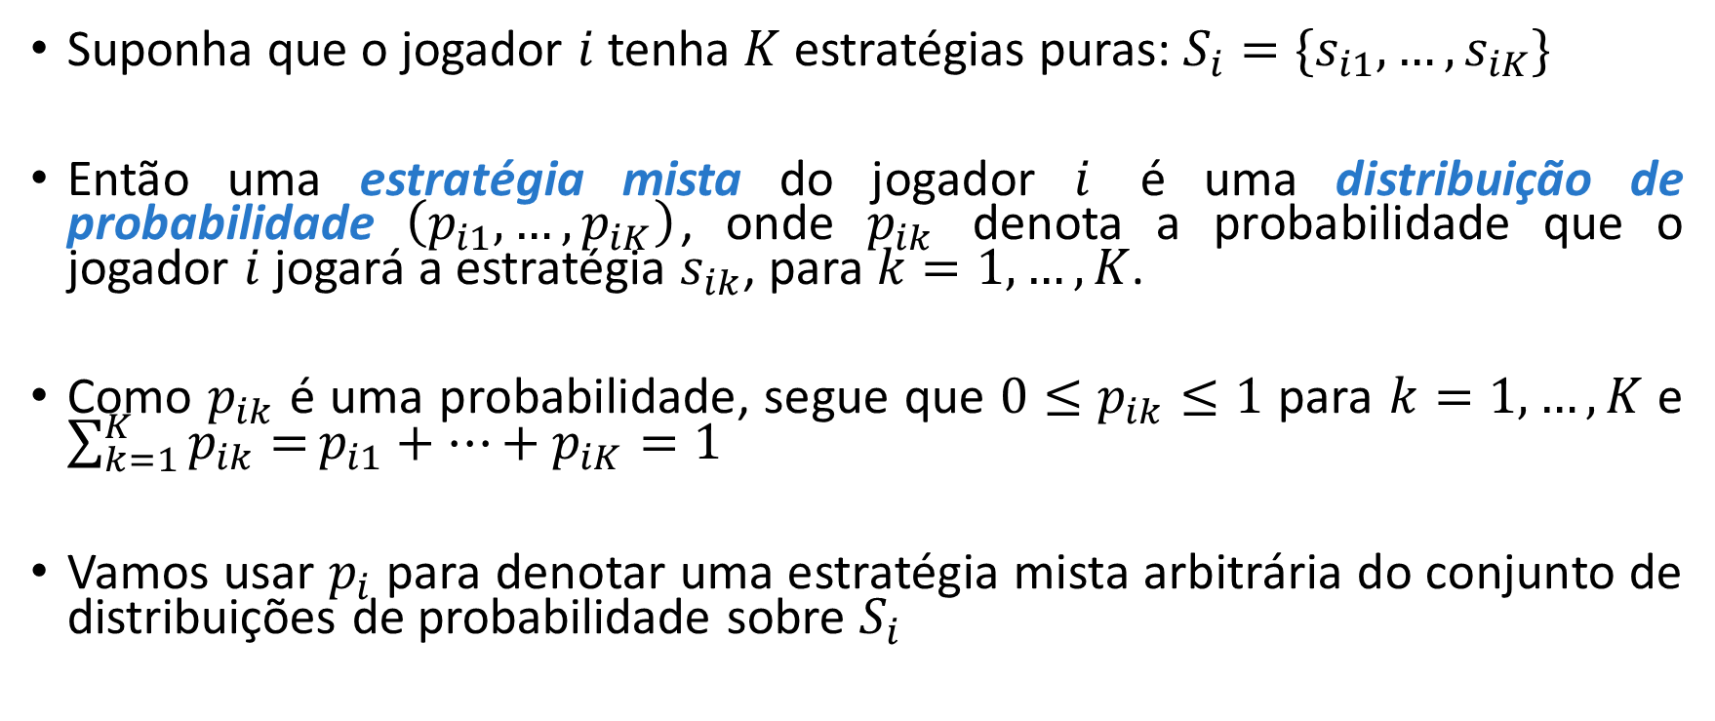
Agora vamos começar a formalizar De modo geral...
Suponha que o jogador $i$ tenha $K$ estratégias puras: $S_{i}=\{s_{i1},…,s_{iK}\}$
Então uma estratégia mista do jogador $i$ é uma distribuição de probabilidade $\left(p_{i1},…,p_{iK}\right)$, onde $p_{ik}$ denota a probabilidade que o jogador $i$ jogará a estratégia $s_{ik}$, para $k=1,…,K$.
Como $p_{ik}$ é uma probabilidade, segue que $0≤p_{ik}≤1$ para $k=1,…,K$ e $\sum_{k=1}^{K}{p_{ik}=}p_{i1}+…+p_{iK}=1$
Vamos usar $p_{i}$ para denotar uma estratégia mista arbitrária do conjunto de distribuições de probabilidade sobre $S_{i}$
Notes:
Intro: Agora vamos generalizar a definição formal de estratégias mistas para $n$ jogadores e $k$ ações no espaço de estratégias puras.
P4: ou seja, $p_{i}$ denotará genericamente um vetor contendo probabilidades atribuídas a cada ação disponível do jogador $i$.

Slide 18
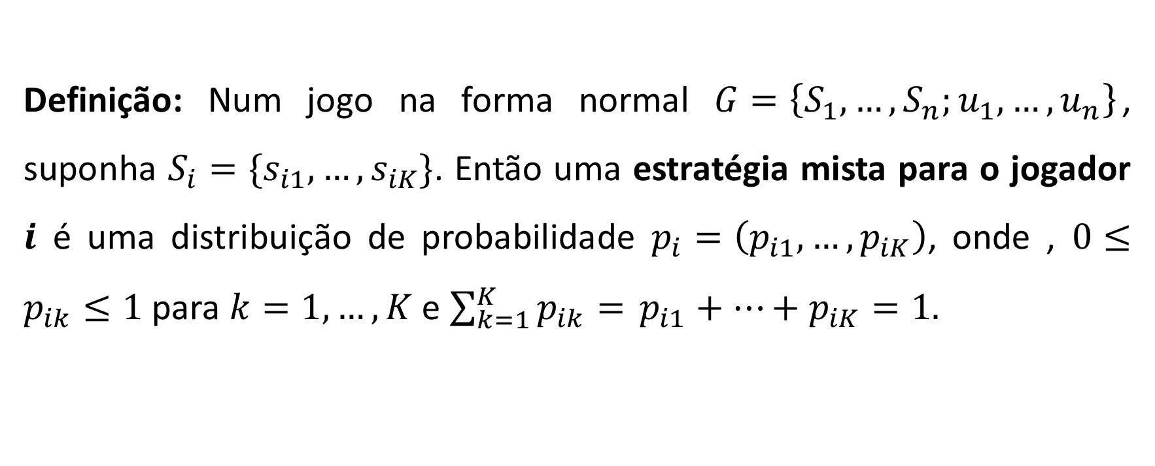
Definição formal de estratégia mista
Definição: Num jogo na forma normal $G=\left\{S_{1}, …, S_{n};u_{1}, …, u_{n}\right\}$, suponha $S_{i}=\{s_{i1},…,s_{iK}\}$. Então uma estratégia mista para o jogador $i$ é uma distribuição de probabilidade $p_{i}=\left(p_{i1},…,p_{iK}\right)$, onde , $0≤p_{ik}≤1$ para $k=1,…,K$ e $\sum_{k=1}^{K}{p_{ik}=} p_{i1}+…+p_{iK}=1.$

Slide 19
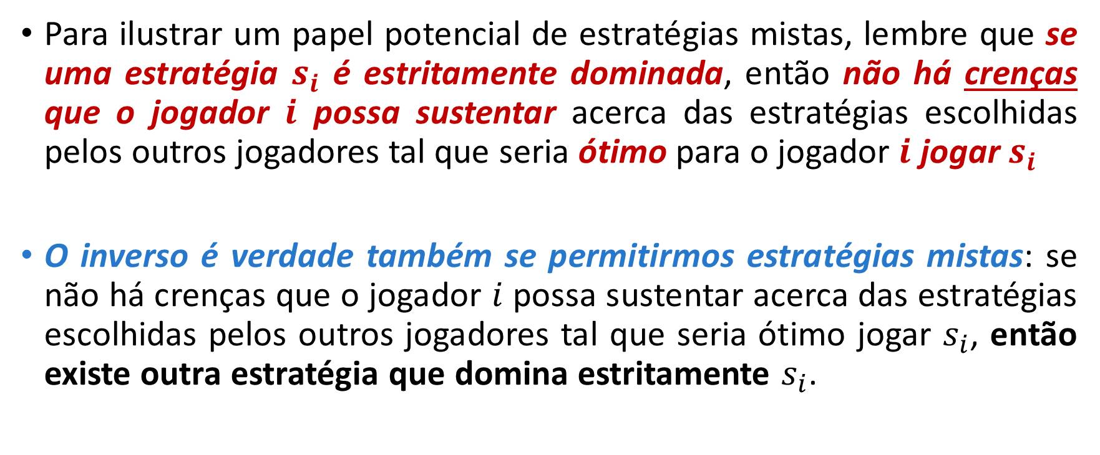
Estratégias estritamente dominadas
Para ilustrar um papel potencial de estratégias mistas, lembre que se uma estratégia $s_{i}$ é estritamente dominada, então não há crenças que o jogador $i$ possa sustentar acerca das estratégias escolhidas pelos outros jogadores tal que seria ótimo para o jogador $i$ jogar $s_{i}$
O inverso é verdade também se permitirmos estratégias mistas: se não há crenças que o jogador $i$ possa sustentar acerca das estratégias escolhidas pelos outros jogadores tal que seria ótimo jogar $s_{i}$, então existe outra estratégia que domina estritamente $s_{i}$.

Slide 20
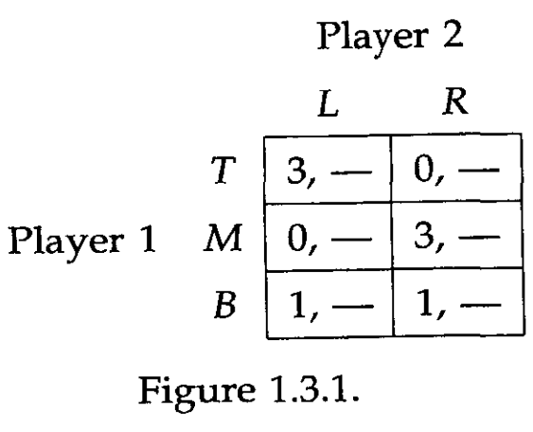
Estratégias estritamente dominadas
Uma dada estratégia pura pode ser estritamente dominada por uma estratégia mista mesmo que a estratégia pura não seja estritamente dominada por nenhuma outra estratégia pura
Notes:
Perg.: Há alguma estratégia pura estritamente dominada por outra estratégia pura aqui?
A resposta é “não”, mas ainda assim há estratégias mistas que dominam estritamente uma estratégia pura

Slide 21
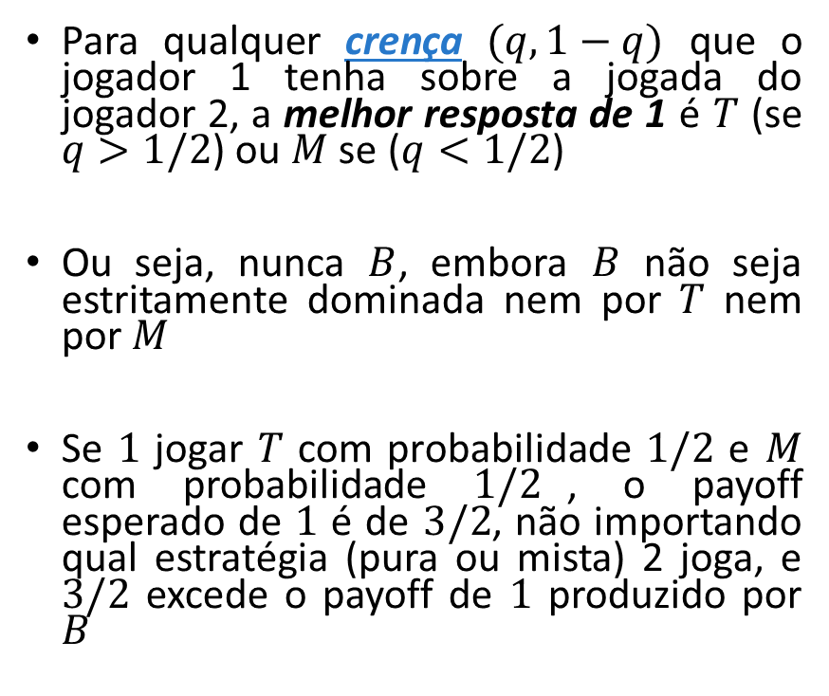
Estratégias estritamente dominadas
Para qualquer crença $(q,1−q)$ que o jogador 1 tenha sobre a jogada do jogador 2, a melhor resposta de 1 é $T$ (se $q>1/2$) ou $M$ se ($q<1/2$)
Ou seja, nunca $B$, embora $B$ não seja estritamente dominada nem por $T$ nem por $M$
Se $1$ jogar $T$ com probabilidade $1/2$ e $M$ com probabilidade $1/2$, o payoff esperado de $1$ é de $3/2$, não importando qual estratégia (pura ou mista) 2 joga, e $3/2$ excede o payoff de $1$ produzido por $B$
Notes:
Conc: esse exemplo mostra o papel de estratégia mista em encontrar “outra estratégia que domina estritamente $s_{i}$”

Slide 22
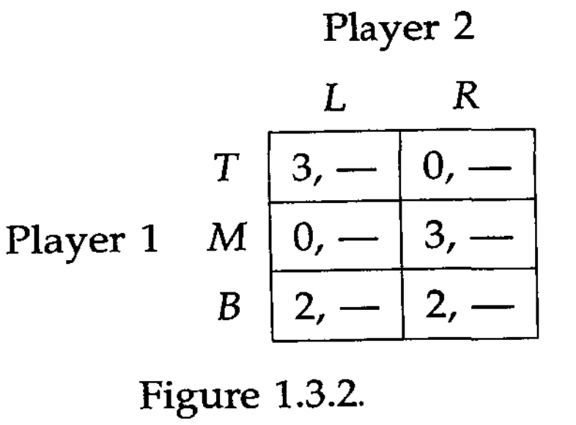
Estratégias estritamente dominadas
Uma dada estratégia pura pode ser a melhor resposta para uma estratégia mista, mesmo que essa estratégia pura não seja melhor resposta para nenhuma estratégia pura
Notes:
Conc: Note que nesse jogo, $B$ não é a melhor resposta (em estratégias puras) do jogador $1$ nem para $L$ nem para $R$ do jogador 2

Slide 23

Estratégias estritamente dominadas
Uma dada estratégia pura pode ser a melhor resposta para uma estratégia mista, mesmo que a estratégia pura não seja melhor resposta para nenhuma estratégia pura
Nesse jogo, $B$ não é a melhor resposta (em estratégias puras) do jogador $1$ nem para $L$ nem para $R$ do jogador 2
Mas $B$ é a melhor resposta do jogador $1$ à estratégia mista $\left(q, 1−q\right)$ do jogador $2$ dado que $\frac{1}{3}<q<\frac{2}{3}$
Notes:
P3: note o exemplo abaixo considerando $q=\frac{1}{2}$ (que é um valor entre $\frac{1}{3}$ e $\frac{2}{3}$):
Se $q=\frac{1}{2}$, o payoff esperado de jogar T é $\frac{1}{2}×3+\frac{1}{2}×0=1,5$
Se $q=\frac{1}{2}$, o payoff esperado de jogar M é $\frac{1}{2}×0+\frac{1}{2}×3=1,5$
Se $q=\frac{1}{2}$, o payoff esperado de jogar B é $\frac{1}{2}×2+\frac{1}{2}×2=2$
Conc: esse exemplo ilustra o papel das estratégias mistas nas "crenças de que o jogador $i$ possa sustentar".

Slide 24
Existência do equilíbrio de Nash
Notes:
Intro: Agora vamos discutir sobre a existência do equilíbrio. Ver slide 61 da aula 1 - Nash (1950) mostra que em qualquer jogo finito (i.e., um jogo cujo numero de jogadores $n$ e os espaços de estratégia $S_{1}, …, S_{n}$ são finitos) existe pelo menos um equilíbrio de Nash - não necessariamente em estratégias puras.

Slide 25
Existência do equilíbrio de Nash
O que veremos de agora em diante
Extensão do equilíbrio de Nash da “Aula 1 – Introdução” para a inclusão de estratégias mistas
Aplicação dessa definição aos jogos de Matching Pennies e Batalha dos Sexos
Argumentação gráfica para mostrar que jogos de dois jogadores e duas estratégias puras tem equilíbrio de Nash
Teorema de Nash (1950), que garante a existência de equilíbrio em jogos com número finito de jogadores e espaço finito de estratégias puras para cada jogador
Notes:
Ver slide da aula 1 - Nash (1950) mostra que em qualquer jogo finito (i.e., um jogo cujo numero de jogadores $n$ e os espaços de estratégia $S_{1}, …, S_{n}$ são finitos) existe pelo menos um equilíbrio de Nash - não necessariamente em estratégias puras.

Slide 26
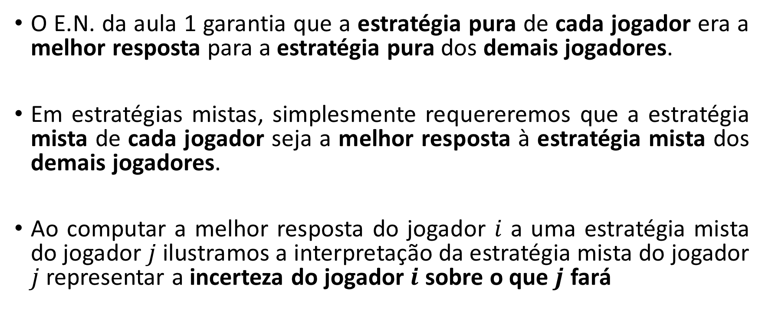
Existência do equilíbrio de Nash
O E.N. da aula 1 garantia que a estratégia pura de cada jogador era a melhor resposta para a estratégia pura dos demais jogadores.
Em estratégias mistas, simplesmente requereremos que a estratégia mista de cada jogador seja a melhor resposta à estratégia mista dos demais jogadores.
Ao computar a melhor resposta do jogador $i$ a uma estratégia mista do jogador $j$ ilustramos a interpretação da estratégia mista do jogador $j$ representar a incerteza do jogador $i$ sobre o que $j$ fará

Slide 27

Matching Pennies
Suponha que $1$ acredite que $2$ jogará $Heads$ com probabilidade $q$ e $Tails$ com probabilidade $1−q$, i.e., que $2$ jogará a estratégia mista $\left(q, 1−q\right)$
Dada esta crença, os payoffs esperados de $1$ são $q⋅\left(−1\right)+\left(1−q\right)⋅1=1−2q$ para jogar $Heads$ é $q⋅1+\left(1−q\right)⋅\left(−1\right)=2q−1$ para jogar $Tails$
Como $1−2q>2q−1$ se e somente se $q<1/2$, a melhor resposta do jogador $1$ é $Heads$ se $q<1/2$ e $Tails$ se $q>1/2$ (e indiferente se $q=1/2$).

Slide 28

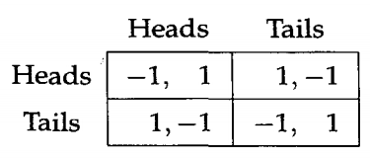
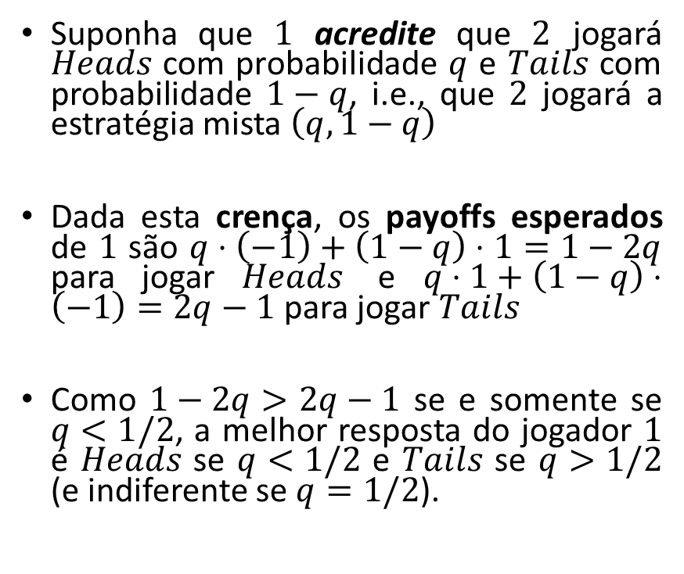
Matching Pennies
Suponha que $1$ acredite que $2$ jogará $Heads$ com probabilidade $q$ e $Tails$ com probabilidade $1−q$, i.e., que $2$ jogará a estratégia mista $\left(q, 1−q\right)$
Dada esta crença, os payoffs esperados de $1$ são $q⋅\left(−1\right)+\left(1−q\right)⋅1=1−2q$ para jogar $Heads$ e $q⋅1+\left(1−q\right)⋅\left(−1\right)=2q−1$ para jogar $Tails$
Como $1−2q>2q−1$ se e somente se $q<1/2$, a melhor resposta do jogador $1$ é $Heads$ se $q<1/2$ e $Tails$ se $q>1/2$ (e indiferente se $q=1/2$).
Notes:
P3: esta é a condição para que o payoff esperado de 1 para jogar $Heads$ seja maior que o payoff esperado de 1 jogar $Tails$. Agora basta resolver para $q$.
Conc: Ainda precisamos considerar respostas do jogador 1 quando ele incluir sua própria estratégia mista.

Slide 29


Matching Pennies
Denote como $(r,1−r)$ a estratégia mista em que $1$ joga $Heads$ com probabilidade $r$. Para cada $q∈\left[0,1\right]$, podemos calcular $r^{∗}\left(q\right)$ tal que $(r,1−r)$ seja a melhor resposta de $1$ a $(q,1−q)$ de $2$.
Payoff esperado de $1$ por jogar $(r,1−r)$ quando $2$ joga $\left(q,1−q\right)$:
$$r\left[q⋅\left(−1\right)+\left(1−q\right)⋅1\right]+\left(1−r\right)\left[q⋅1+\left(1−q\right)⋅\left(−1\right)\right]$$
$$=rq⋅\left(−1\right)+r\left(1−q\right)⋅1+\left(1−r\right)q⋅1+\left(1−r\right)\left(1−q\right)⋅\left(−1\right)$$
$$=\left(2q−1\right)+r(2−4q)$$
$$(1.3.1)$$
Notes:
Intro: o que vamos fazer agora é análogo ao que fizemos para encontrar as funções de reação em Cournot, na aula 2.
P2: $r\left[q⋅\left(−1\right)+\left(1−q\right)⋅1\right]+\left(1−r\right)\left[q⋅1+\left(1−q\right)⋅\left(−1\right)\right]$

Slide 30
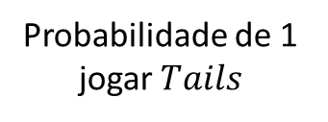
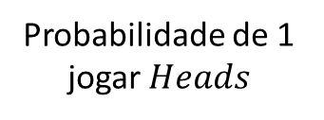


Matching Pennies
Denote como $(r,1−r)$ a estratégia mista em que $1$ joga $Heads$ com probabilidade $r$. Para cada $q∈\left[0,1\right]$, podemos calcular $r^{∗}\left(q\right)$ tal que $(r,1−r)$ seja a melhor resposta de $1$ a $(q,1−q)$ de $2$.
Payoff esperado de $1$ por jogar $(r,1−r)$ quando $2$ joga $\left(q,1−q\right)$:
$$r\left[q⋅\left(−1\right)+\left(1−q\right)⋅1\right]+\left(1−r\right)\left[q⋅1+\left(1−q\right)⋅\left(−1\right)\right]$$
$$=rq⋅\left(−1\right)+r\left(1−q\right)⋅1+\left(1−r\right)q⋅1+\left(1−r\right)\left(1−q\right)⋅\left(−1\right)$$
$$=\left(2q−1\right)+r(2−4q)$$
Probabilidade de 1 jogar $Heads$
Payoff esperado de 1 ao jogar $Heads$
$$(1.3.1)$$
Payoff esperado de jogar 1 ao jogar $Tails$
Probabilidade de 1 jogar $Tails$

Slide 31




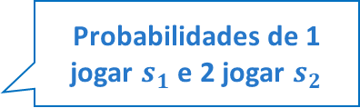
Matching Pennies
Denote como $(r,1−r)$ a estratégia mista em que $1$ joga $Heads$ com probabilidade $r$. Para cada $q∈\left[0,1\right]$, podemos calcular $r^{∗}\left(q\right)$ tal que $(r,1−r)$ seja a melhor resposta de $1$ a $(q,1−q)$ de $2$.
Payoff esperado de $1$ por jogar $(r,1−r)$ quando $2$ joga $\left(q,1−q\right)$:
$$r\left[q⋅\left(−1\right)+\left(1−q\right)⋅1\right]+\left(1−r\right)\left[q⋅1+\left(1−q\right)⋅\left(−1\right)\right]$$
$$=rq⋅\left(−1\right)+r\left(1−q\right)⋅1+\left(1−r\right)q⋅1+\left(1−r\right)\left(1−q\right)⋅\left(−1\right)$$
$$=\left(2q−1\right)+r(2−4q)$$
$$(1.3.1)$$
Probabilidades de 1 jogar $s_{1}$ e 2 jogar $s_{2}$
$$Pr⁡(Heads,Heads)$$
$$Pr⁡(Head,Tails)$$
$$Pr⁡(Tails,Heads)$$
$$Pr⁡(Tails,Tails)$$
Notes:
...... H T
H (-1,1) (1,-1)
T (1,-1) (-1,1)
Conc: lembre-se que para eventos estatisticamente independentes $A$ e $B$, temos que a probabilidade de $A$ ocorrer e $B$ o correr, i.e., $Pr(A,B)$, é igual a probabilidade de A ocorrer, $Pr(A)$, vezes a probabilidade de B ocorrer, $Pr(B)$.

Slide 32

Matching Pennies
Denote como $(r,1−r)$ a estratégia mista em que $1$ joga $Heads$ com probabilidade $r$. Para cada $q∈\left[0,1\right]$, podemos calcular $r^{∗}\left(q\right)$ tal que $(r,1−r)$ seja a melhor resposta de $1$ a $(q,1−q)$ de $2$.
Payoff esperado de $1$ por jogar $(r,1−r)$ quando $2$ joga $\left(q,1−q\right)$:
$$r\left[q⋅\left(−1\right)+\left(1−q\right)⋅1\right]+\left(1−r\right)\left[q⋅1+\left(1−q\right)⋅\left(−1\right)\right]$$
$$=rq⋅\left(−1\right)+r\left(1−q\right)⋅1+\left(1−r\right)q⋅1+\left(1−r\right)\left(1−q\right)⋅\left(−1\right)$$
$$=\left(2q−1\right)+r(2−4q)$$
$$(1.3.1)$$

Slide 33
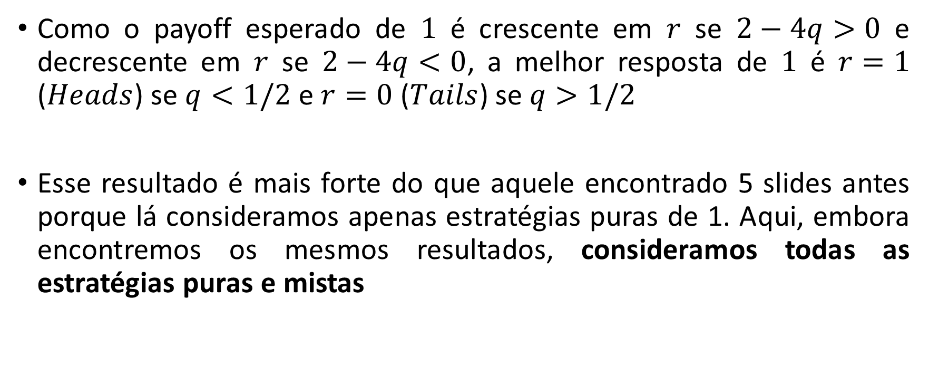
Matching Pennies
Como o payoff esperado de $1$ é crescente em $r$ se $2−4q>0$ e decrescente em $r$ se $2−4q<0$, a melhor resposta de $1$ é $r=1$ ($Heads$) se $q<1/2$ e $r=0$ ($Tails$) se $q>1/2$
Esse resultado é mais forte do que aquele encontrado 5 slides antes porque lá consideramos apenas estratégias puras de 1. Aqui, embora encontremos os mesmos resultados, consideramos todas as estratégias puras e mistas
Notes:
Intro: Do slide anterior, vimos que (1.3.1) $\left(2q−1\right)+r(2−4q)$.
P1: A melhor resposta de 1 é $Heads$ ($r=1$) se $2−4q>0→q<\frac{1}{2}$ e $Tails$ ($r=0$) se $q>\frac{1}{2}$

Slide 34
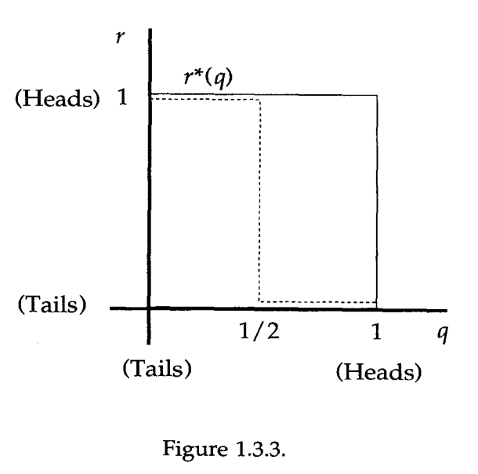
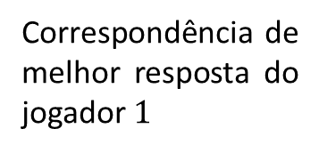
Matching Pennies
Probabilidade atribuída
a Heads pelo jogador 1
Correspondência de melhor resposta do jogador $1$
Probabilidade atribuída
a Heads pelo jogador 2
Notes:
Intro: lembre-se que (1.3.1) $\left(2q−1\right)+r(2−4q)$

Slide 35
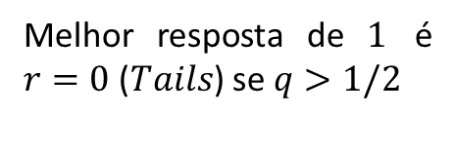
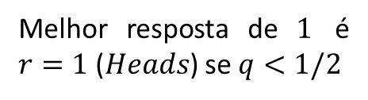
Matching Pennies
Melhor resposta de $1$ é $r=1$ ($Heads$) se $q<1/2$
Correspondência de melhor resposta do jogador $1$
Melhor resposta de $1$ é $r=0$ ($Tails$) se $q>1/2$
Notes:
Intro: lembre-se que (1.3.1) $\left(2q−1\right)+r(2−4q)$
“Melhor resposta de $1$ é $r=1$ ($Heads$) se $q<1/2$” em outras palavras e de forma coloquial, fica “1 decidirá jogar $Heads$ se ele acredita que a probabilidade de 2 jogar $Heads$ é menor que 0,5”. Se imaginarmos isso como um jogo repetido, 1 jogará $Heads$ com certeza se acreditar que 2 joga $Tails$ mais de a metade das vezes.
“Melhor resposta de $1$ é $r=0$ ($Tails$) se $q>1/2$” em outras palavras e de forma coloquial, fica “1 decidirá jogar $Tails$ se ele acredita que a probabilidade de 2 jogar $Heads$ é maior que 0,5”. Se imaginarmos isso como um jogo repetido, 1 jogará $Tails$ com certeza se acreditar que 2 joga $Heads$ mais de a metade das vezes.

Slide 36
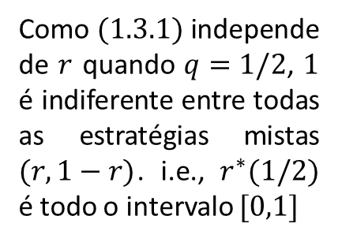
Matching Pennies
Melhor resposta de $1$ é $r=1$ ($Heads$) se $q<1/2$
Como $(1.3.1)$ independe de $r$ quando $q=1/2$, $1$ é indiferente entre todas as estratégias mistas $(r,1−r)$. i.e., $r^{∗}(1/2)$ é todo o intervalo $[0,1]$
Correspondência de melhor resposta do jogador $1$
Melhor resposta de $1$ é $r=0$ ($Tails$) se $q>1/2$
Notes:
Intro: lembre-se que (1.3.1) $\left(2q−1\right)+r(2−4q)$

Slide 37
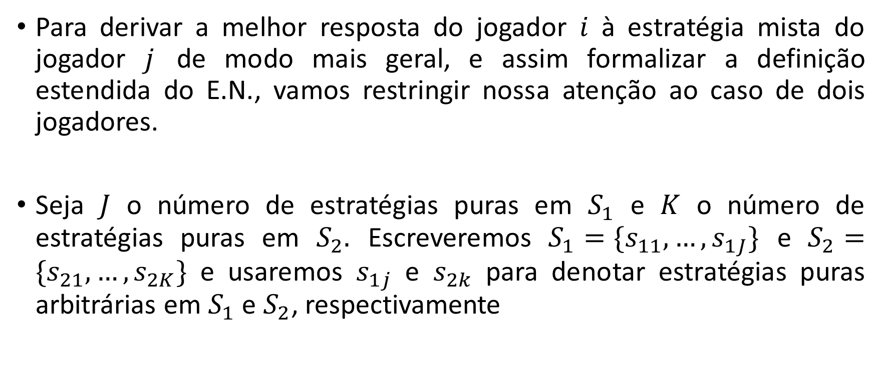
Generalização do problema
Para derivar a melhor resposta do jogador $i$ à estratégia mista do jogador $j$ de modo mais geral, e assim formalizar a definição estendida do E.N., vamos restringir nossa atenção ao caso de dois jogadores.
Seja $J$ o número de estratégias puras em $S_{1}$ e $K$ o número de estratégias puras em $S_{2}.$ Escreveremos $S_{1}=\{s_{11}, …, s_{1J}\}$ e $S_{2}=\{s_{21}, …, s_{2K}\}$ e usaremos $s_{1j}$ e $s_{2k}$ para denotar estratégias puras arbitrárias em $S_{1}$ e $S_{2}$, respectivamente
Notes:
Intro: Agora vamos generalizar o problema com dois jogadores utilizando um número arbitrário de estratégias puras

Slide 38
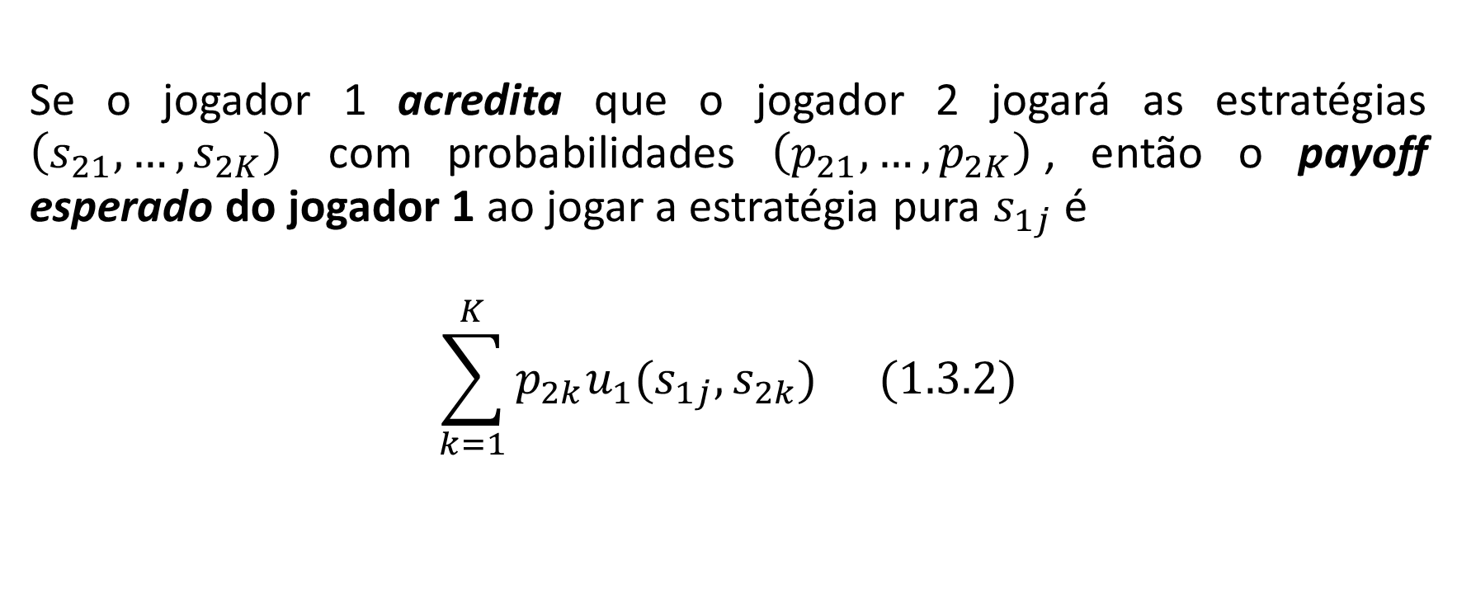
Generalização do problema
Se o jogador 1 acredita que o jogador 2 jogará as estratégias $\left(s_{21},…, s_{2K}\right)$ com probabilidades $\left(p_{21},…, p_{2K}\right)$, então o payoff esperado do jogador 1 ao jogar a estratégia pura $s_{1j}$ é
$$\sum_{k=1}^{K}{p_{2k}u_{1}(s_{1j},s_{2k})} (1.3.2)$$
Notes:
Conc.: (1.3.2) denota o payoff esperado de o jogador 1 jogar com certeza a estratégia $s_{1j}$, mas dado que há incerteza sobre qual estratégia o jogador 2 jogará

Slide 39
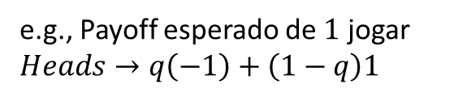
Generalização do problema
Se o jogador 1 acredita que o jogador 2 jogará as estratégias $\left(s_{21},…, s_{2K}\right)$ com probabilidades $\left(p_{21},…, p_{2K}\right)$, então o payoff esperado do jogador 1 ao jogar a estratégia pura $s_{1j}$ é
$$\sum_{k=1}^{K}{p_{2k}u_{1}(s_{1j},s_{2k})} (1.3.2)$$
e.g., Payoff esperado de $1$ jogar $Heads→q\left(−1\right)+\left(1−q\right)1$
Notes:
Perg.: Mas e se o jogador 1 atribuir probabilidades a cada uma das estratégias do seu espaço de estratégias, como fica seu payoff esperado?
Resp.: ver próximo slide.

Slide 40
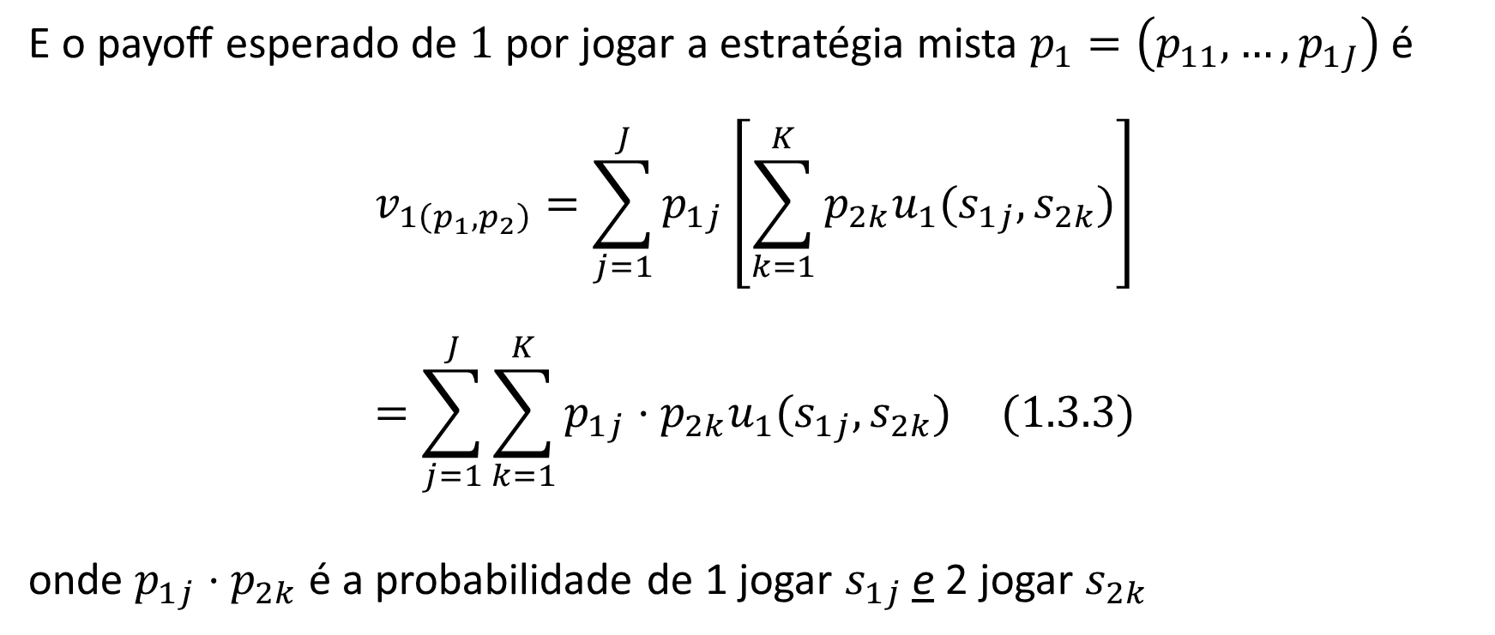
Generalização do problema
E o payoff esperado de $1$ por jogar a estratégia mista $p_{1}=\left(p_{11},…,p_{1J}\right)$ é
$$v_{1\left(p_{1},p_{2}\right)}=\sum_{j=1}^{J}{p_{1j}}\left[\sum_{k=1}^{K}{p_{2k}u_{1}(s_{1j}, s_{2k})}\right]$$
$$=\sum_{j=1}^{J}{\sum_{k=1}^{K}{p_{1j}⋅p_{2k}u_{1}(s_{1j}, s_{2k})}} (1.3.3)$$
onde $p_{1j}⋅p_{2k}$ é a probabilidade de 1 jogar $s_{1j}$ e 2 jogar $s_{2k}$
Notes:
Conc.: Note que isso é a generalização do que fizemos 8 slides antes

Slide 41
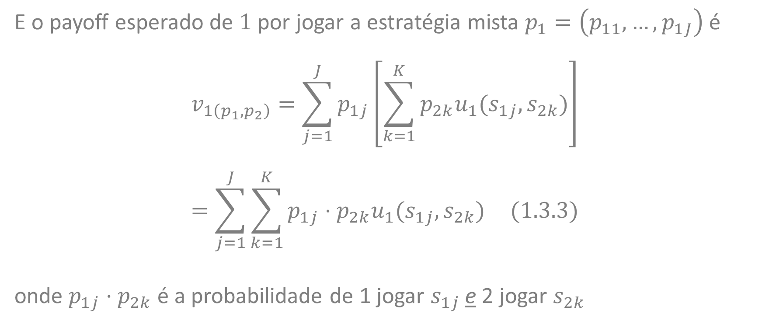
Generalização do problema
E o payoff esperado de $1$ por jogar a estratégia mista $p_{1}=\left(p_{11},…,p_{1J}\right)$ é
$$v_{1\left(p_{1},p_{2}\right)}=\sum_{j=1}^{J}{p_{1j}}\left[\sum_{k=1}^{K}{p_{2k}u_{1}(s_{1j}, s_{2k})}\right]$$
$$=\sum_{j=1}^{J}{\sum_{k=1}^{K}{p_{1j}⋅p_{2k}u_{1}(s_{1j}, s_{2k})}} (1.3.3)$$
onde $p_{1j}⋅p_{2k}$ é a probabilidade de 1 jogar $s_{1j}$ e 2 jogar $s_{2k}$
$$r\left[q⋅\left(−1\right)+\left(1−q\right)⋅1\right]+\left(1−r\right)\left[q⋅1+\left(1−q\right)⋅\left(−1\right)\right]$$
$$rq⋅\left(−1\right)+r\left(1−q\right)⋅1+\left(1−r\right)q⋅1+\left(1−r\right)\left(1−q\right)⋅\left(−1\right)$$
Notes:
...... H T
H (-1,1) (1,-1)
T (1,-1) (-1,1)

Slide 42
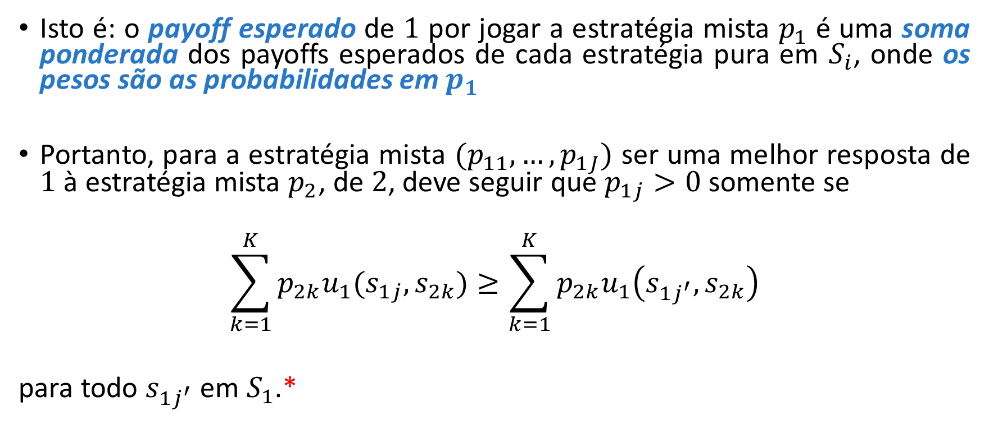
Generalização do problema
Isto é: o payoff esperado de $1$ por jogar a estratégia mista $p_{1}$ é uma soma ponderada dos payoffs esperados de cada estratégia pura em $S_{i}$, onde os pesos são as probabilidades em $p_{1}$
Portanto, para a estratégia mista $(p_{11},…,p_{1J})$ ser uma melhor resposta de $1$ à estratégia mista $p_{2}$, de $2$, deve seguir que $p_{1j}>0$ somente se
$$\sum_{k=1}^{K}{p_{2k}u_{1}(s_{1j},s_{2k})}≥\sum_{k=1}^{K}{p_{2k}u_{1}\left(s_{1j^{′}},s_{2k}\right)}$$
para todo $s_{1j^{′}}$ em $S_{1}$.*
Notes:
* i.e., para uma estratégia mista ser melhor resposta a $p_{2}$ ela deve atribuir probabilidade não nula a uma dada estratégia pura $s_{1j}$ somente se o payoff esperado de jogar essa estratégia pura for pelo menos tão alto quanto o de jogar qualquer outra estratégia $s_{1j^{′}}$ $∈S_{1}$. Ou seja, se a estratégia pura for melhor resposta a $p_{2}$

Slide 43
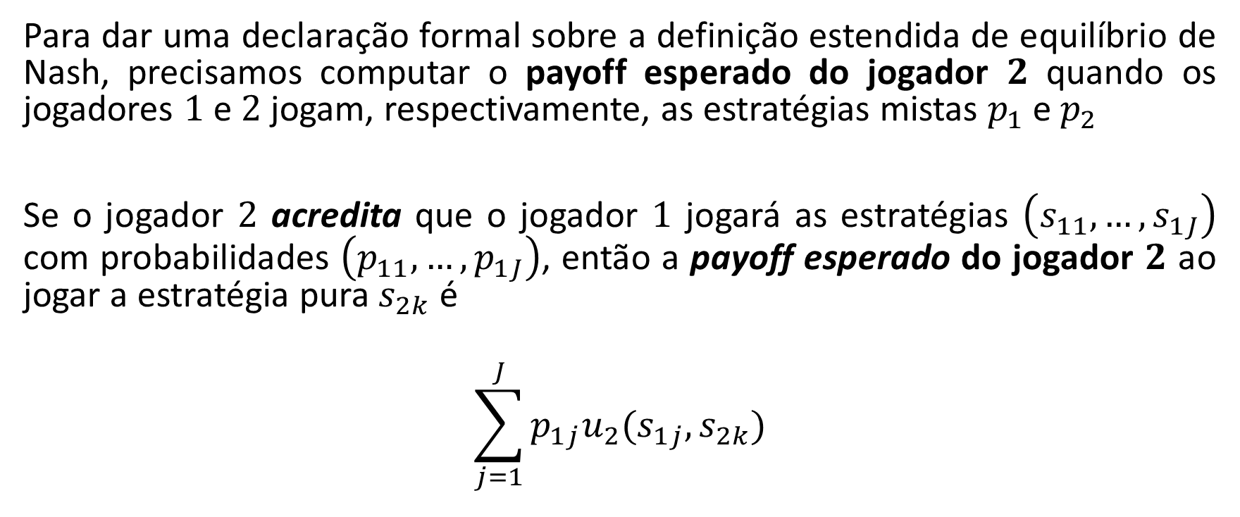
Generalização do problema
Para dar uma declaração formal sobre a definição estendida de equilíbrio de Nash, precisamos computar o payoff esperado do jogador $2$ quando os jogadores $1$ e $2$ jogam, respectivamente, as estratégias mistas $p_{1}$ e $p_{2}$
Se o jogador $2$ acredita que o jogador $1$ jogará as estratégias $\left(s_{11},…, s_{1J}\right)$ com probabilidades $\left(p_{11},…, p_{1J}\right)$, então a payoff esperado do jogador $2$ ao jogar a estratégia pura $s_{2k}$ é
$$\sum_{j=1}^{J}{p_{1j}u_{2}(s_{1j},s_{2k})}$$

Slide 44
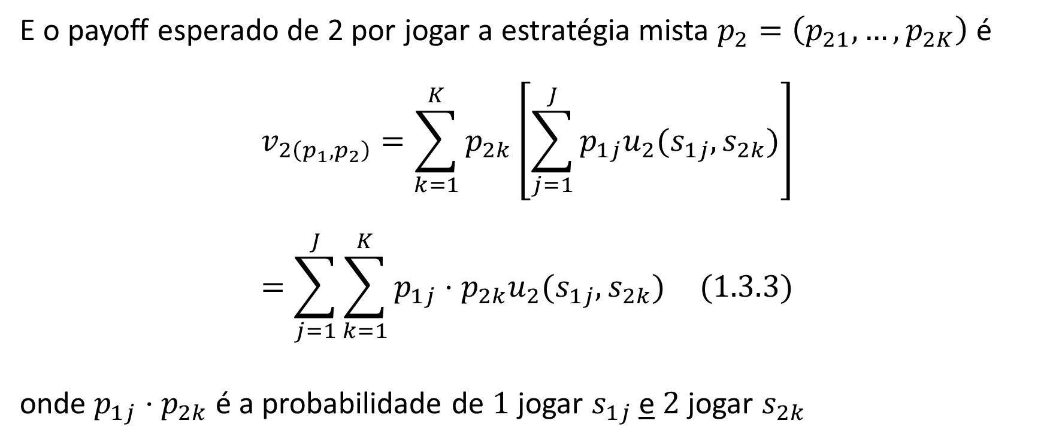
Generalização do problema
E o payoff esperado de 2 por jogar a estratégia mista $p_{2}=\left(p_{21},…,p_{2K}\right)$ é
$$v_{2\left(p_{1},p_{2}\right)}=\sum_{k=1}^{K}{p_{2k}}\left[\sum_{j=1}^{J}{p_{1j}u_{2}(s_{1j}, s_{2k})}\right]$$
$$=\sum_{j=1}^{J}{\sum_{k=1}^{K}{p_{1j}⋅p_{2k}u_{2}(s_{1j}, s_{2k})}} (1.3.3)$$
onde $p_{1j}⋅p_{2k}$ é a probabilidade de $1$ jogar $s_{1j}$ e $2$ jogar $s_{2k}$

Slide 45
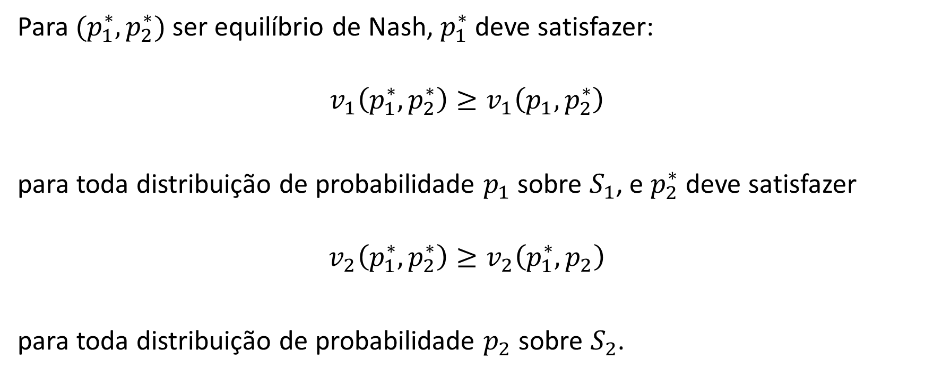


Equilíbrio de Nash em estratégias mistas
Para $(p_{1}^{∗},p_{2}^{∗})$ ser equilíbrio de Nash, $p_{1}^{∗}$ deve satisfazer:
$$v_{1}\left(p_{1}^{∗},p_{2}^{∗}\right)≥v_{1}\left(p_{1},p_{2}^{∗}\right)$$
para toda distribuição de probabilidade $p_{1}$sobre $S_{1}$, e $p_{2}^{∗}$ deve satisfazer
$$v_{2}\left(p_{1}^{∗},p_{2}^{∗}\right)≥v_{2}\left(p_{1}^{∗},p_{2}\right)$$
para toda distribuição de probabilidade $p_{2}$ sobre $S_{2}$.
$$(1.3.4)$$
$$(1.3.5)$$
Notes:
Conc.: “A estratégia mista de cada jogador deve ser melhor resposta para a estratégia mista do outro jogador”. Isto é, para cada jogador $i$, dada a estratégia mista do outro jogador, não existe nenhuma distribuição de probabilidade $p_{i}$ que gere payoffs estritamente maiores que $p_{i}^{∗}$

Slide 46
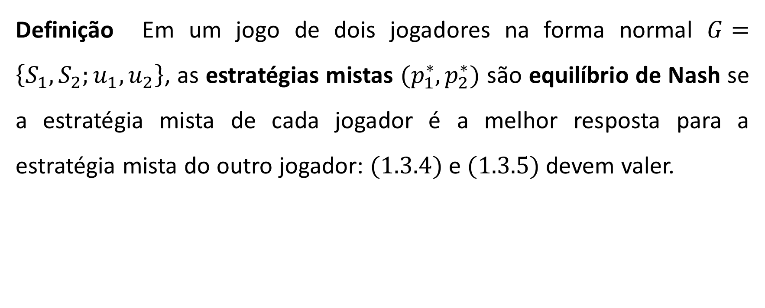
Equilíbrio de Nash em estratégias mistas
Definição Em um jogo de dois jogadores na forma normal $G=\left\{S_{1},S_{2};u_{1},u_{2}\right\}$, as estratégias mistas $(p_{1}^{∗},p_{2}^{∗})$ são equilíbrio de Nash se a estratégia mista de cada jogador é a melhor resposta para a estratégia mista do outro jogador: $(1.3.4)$ e $(1.3.5)$ devem valer.
Notes:
Conc: Vamos aplicar essa definição ao Matching Pennies, completando aquele diagrama de 10 slides antes com a correspondência de melhor resposta do jogador 2. Nas provas passadas eu pedi para desenharem esses diagramas, então é bom praticar.

Slide 47
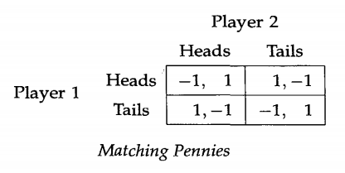

De volta a Matching Pennies Correspondência de melhor resposta do jogador 2
Vamos aplicar a definição de E.N. em estratégias mistas ao Matching Pennies. Precisamos computar $q^{∗}(r)$, tal que $(q,1−q)$ seja a melhor resposta do jogador $2$ para $(r,1−r)$ do jogador $1$
Suponha que $2$ acredite que $1$ jogará a estratégia mista $\left(r, 1−r\right)$. Os payoffs esperados de $2$ são $r⋅1+\left(1−r\right)⋅\left(−1\right)=2r−1$ para jogar $Heads$ e $r⋅(−1)+\left(1−r\right)⋅1=1−2r$ para jogar $Tails$
Como $2r−1>1−2r$ se e somente se $r>1/2$, a melhor resposta do jogador $2$ é $Heads$ se $r>1/2$ e $Tails$ se $r<1/2$ (e indiferente se $r=1/2$).
Notes:
Intro: agora vamos encontrar a correspondência de melhor resposta do jogador 2
$r⋅1+\left(1−r\right)⋅\left(−1\right)=2r−1$ para jogar $Heads$
$r⋅(−1)+\left(1−r\right)⋅1=1−2r$ para jogar $Tails$
$2r−1>1−2r$ se e somente se $r>1/2$. I.e., se $r>1/2$, a melhor resposta do jogador $2$ é $Heads$

Slide 48
De volta a Matching Pennies Correspondência de melhor resposta do jogador 2
Vamos aplicar a definição de E.N. em estratégias mistas ao Matching Pennies. Precisamos computar $q^{∗}(r)$, tal que $(q,1−q)$ seja a melhor resposta do jogador $2$ para $(r,1−r)$ do jogador $1$
Suponha que $2$ acredite que $1$ jogará a estratégia mista $\left(r, 1−r\right)$. Os payoffs esperados de $2$ são $r⋅1+\left(1−r\right)⋅\left(−1\right)=2r−1$ para jogar $Heads$ e $r⋅(−1)+\left(1−r\right)⋅1=1−2r$ para jogar $Tails$
Como $2r−1>1−2r$ se e somente se $r>1/2$, a melhor resposta do jogador $2$ é $Heads$ se $r>1/2$ e $Tails$ se $r<1/2$ (e indiferente se $r=1/2$).
Notes:
...... H T
H (-1,1) (1,-1)
T (1,-1) (-1,1)
P3: O payoff esperado de $Heads$> payoff esperado de $Tails$ se e somente se $r>1/2$. Ou seja, se $r>1/2$, melhor resposta é jogar Heads, $q^{∗}\left(r\right)=1$. Se $r<1/2$, melhor resposta é jogar Tails, $q^{∗}\left(r\right)=0$.

Slide 49
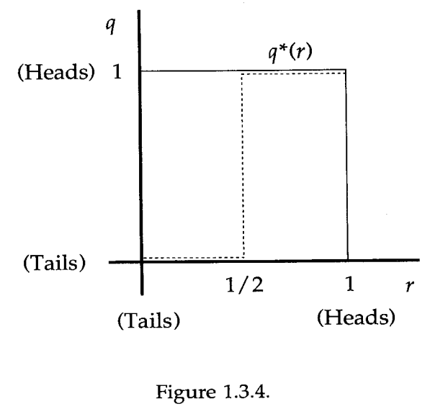
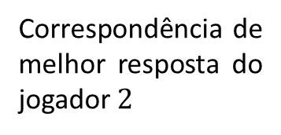
De volta a Matching Pennies Correspondência de melhor resposta do jogador 2
Probabilidade atribuída
a Heads pelo jogador 2
Correspondência de melhor resposta do jogador $2$
Probabilidade atribuída
a Heads pelo jogador 1
Notes:
Intro.: Note que os eixos estão invertidos com relação à figura anterior. Isso se dá porque agora estamos vendo da perspectiva do jogador 2
Conc.: Lembre-se do slide anterior: “Ou seja, se $r>1/2$, melhor resposta é jogar Heads”

Slide 50
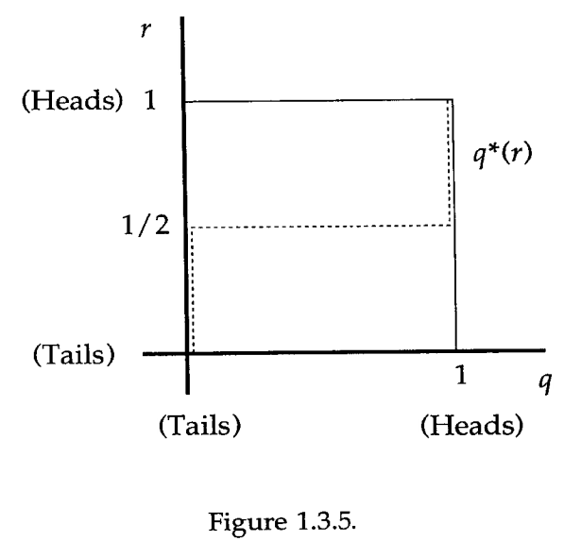
De volta a Matching Pennies Correspondência de melhor resposta do jogador 2
Probabilidade atribuída
a Heads pelo jogador 1
Probabilidade atribuída
a Heads pelo jogador 2
Notes:
Intro: Pronto, agora “desinvertemos” os eixos

Slide 51
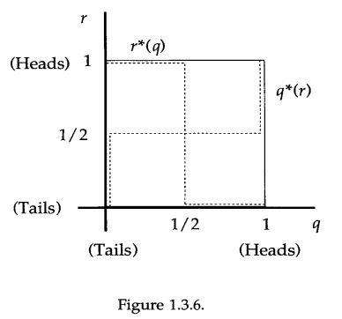
De volta a Matching Pennies Combinação das correspondência de melhor resposta dos jogadores 1 e 2
Notes:
Perg.: Quantos equilíbrios de Nash temos? Quais são?

Slide 52
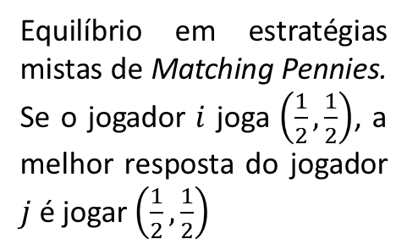
De volta a Matching Pennies Combinação das correspondência de melhor resposta dos jogadores 1 e 2
Equilíbrio em estratégias mistas de Matching Pennies. Se o jogador $i$ joga $\left(\frac{1}{2},\frac{1}{2}\right)$, a melhor resposta do jogador $j$ é jogar $\left(\frac{1}{2},\frac{1}{2}\right)$

Slide 53
Batalha dos sexos

Slide 54
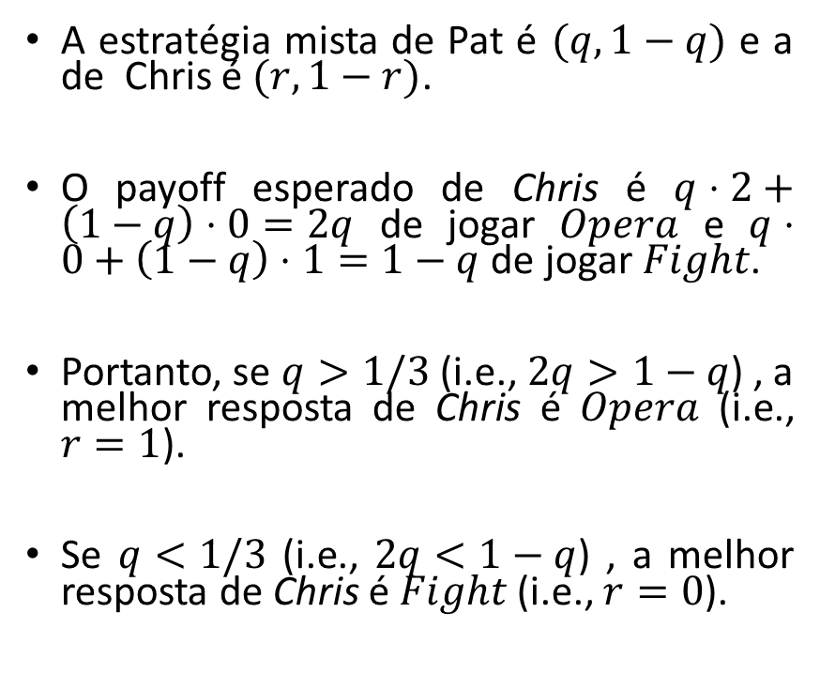
Batalha dos sexos
A estratégia mista de Pat é $(q,1−q)$ e a de Chris é $(r, 1−r)$.
O payoff esperado de Chris é $q⋅2+\left(1−q\right)⋅0=2q$ de jogar $Opera$ e $q⋅0+\left(1−q\right)⋅1=1−q$ de jogar $Fight$.
Portanto, se $q>1/3$ (i.e., $2q>1−q$) , a melhor resposta de Chris é $Opera$ (i.e., $r=1$).
Se $q<1/3$ (i.e., $2q<1−q$) , a melhor resposta de Chris é $Fight$ (i.e., $r=0$).
Notes:
P4: Ou seja, $q>\frac{1}{3}→r^{∗}\left(q\right)=1$ (Opera). $q<\frac{1}{3}→r^{∗}\left(q\right)=0$ (Fight)

Slide 55
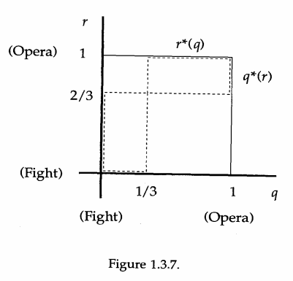


Batalha dos sexos
(Chris)
Notes:
Intro: $2q>1−q→q>\frac{1}{3}→r^{∗}\left(q\right)=1$ (Opera). $q<\frac{1}{3}→r^{∗}\left(q\right)=0$ (Fight)

Slide 56

Batalha dos sexos
A estratégia mista de Chris é $(r, 1−r)$ e a de Pat é $(q,1−q)$.
O payoff esperado de Pat é $r⋅1+\left(1−r\right)⋅0=r$ de jogar $Opera$ e $r⋅0+\left(1−r\right)⋅2=2−2r$ de jogar $Fight$.
Portanto, se $r>2/3$ (i.e., $r>2−2r$) , a melhor resposta de Pat é $Opera$ (i.e., $q=1$).
Se $r<2/3$ (i.e., $r<2−2r$) , a melhor resposta de Pat é $Fight$ (i.e., $q=0$).
Notes:
P3. Payoff esperado de opera > Payoff esperado de fight

Slide 57

Batalha dos sexos
(Pat)

Slide 58
Batalha dos sexos
(Chris)
(Pat)
Notes:
$(p_{1}^{∗},p_{2}^{∗})=((r^{∗},1−r^{∗}),(q^{∗},1−q^{∗}),)=((\frac{2}{3},\frac{1}{3}),(\frac{1}{3},\frac{2}{3}))$. Outra forma de pensar o E.N. em estratégias mistas é cada jogador escolhendo probabilidades de modo que, em equilíbrio, ninguém tenha incentivo para mudar de comportamento; daí o conceito de melhores respostas para cada jogador dadas as estratégias dos demais. Concordam? Desse modo, cada jogador deve escolher probabilidades que deixem os demais jogadores incapazes de aumentar seus payoffs esperado jogando uma estratégia alternativa.
P: Qual probabilidade Pat deve atribuir a Opera de modo a deixar Chris indiferente entre jogar Opera e Fight? R: $\frac{1}{3}$ (ver slide 55 - se $q>\frac{1}{3}$, a melhor resposta de Chris é Opera. Se $q<\frac{1}{3}$, a melhor resposta de Chris é Fight. Se $q=\frac{1}{3}$, Chris é indiferente).
P: Qual probabilidade Chris deve atribuir a Opera a deixar Pat indiferente entre jogar Opera e Fight? R: $\frac{2}{3}$ (ver slide 57 - se $r>\frac{2}{3}$), a melhor resposta de Pat é Opera. Se $r<\frac{2}{3}$, a melhor resposta de Pat é Fight. Se $r=\frac{2}{3}$, Pat é indiferente).
Portanto, $(p_{1}^{∗},p_{2}^{∗})=((\frac{2}{3},\frac{1}{3}),(\frac{1}{3},\frac{2}{3}))$ é E.N. em estratégias mistas.

Slide 59

Batalha dos sexos
As estratégias mistas $\left(q,1−q\right)=(\frac{1}{3},\frac{2}{3})$, para Pat, e $\left(r,1−r\right)=(\frac{2}{3},\frac{1}{3})$, para Chris são, portanto, equilíbrios de Nash.
Note que há 3 interseções entre $r^{∗}\left(q\right)$ e $q^{∗}(r)$, i.e., $(q=0,r=0)$, $(q=1,r=1)$ e $\left(q=\frac{1}{3},r=\frac{2}{3}\right)$
Portanto, temos três equilíbrios de Nash – um em estratégias mistas e dois em estratégias puras.
Notes:
P2: $(q=0,r=0)$ indica o que acontece no E.N. em estratégias puras $(Fight, Fight)$; $(q=1,r=1)$ indica o que acontece no E.N. em estratégias puras $(Opera,Opera)$; e $\left(q=\frac{1}{3},r=\frac{2}{3}\right)$ indica o que acontece no E.N. em estratégias mistas em que Pat joga $Opera$ com probabilidade $\frac{1}{3}$ e Cris joga $Opera$com probabilidade $\frac{2}{3}$ .
Nota: Para escrever os equilíbrios de Nash, entretanto, indique as distribuições de probabilidade dos jogadores da seguinte forma: ($p_{1}^{∗},p_{2}^{∗})=\left( \left(\frac{2}{3},\frac{1}{3}\right),\left(\frac{1}{3},\frac{2}{3}\right)\right)$

Slide 60

Existência do equilíbrio de Nash
Em qualquer jogo o E.N. se manifesta como a interseção das correspondências de melhor resposta dos jogadores (mesmo quando $\#I>2$ e ${\#S}_{i}>2$)
Infelizmente, os únicos jogos que a correspondências de melhor resposta dos jogadores tem uma representação gráfica simples são aqueles em que $\#I=2$ e ${\#S}_{i}=2$
Vamos recorrer ao argumento gráfico para mostrar que tais jogos tem um equilíbrio de Nash (provavelmente em estratégias mistas).

Slide 61


Existência do equilíbrio de Nash
Considere os payoffs do jogador 1 na matriz ao lado. Vamos focar nas comparações $x$ versus $z$ e $y$ versus $w$
Baseados nessa comparação, podemos definir quatro casos principais: ($i$) $x>z$ e $y>w$, ($ii$) $x<z$ e $y<w$, ($iii$) $x>z$ e $y<w$, ($iv$) $x<z$ e $y>w$. Deixaremos os casos em que $x=z$ ou $y=w$ por último.

Slide 62

Existência do equilíbrio de Nash
No caso ($i$), $Up$ domina estritamente $Down$ enquanto no caso ($ii$) $Down$ domina estritamente $Up$.
Em ($i$), se $(q,1−q)$ é a estratégia mista do jogador $2$, não há nenhum valor de $q$ tal que seja ótimo para $1$ jogar $Down$. Em ($ii$) não há nenhum valor de $q$ tal que seja ótimo para $1$ jogar $Up$
Com $(r, 1−r)$ denotando a estratégia mista do jogador $1$, como poderíamos representar as correspondências de melhor resposta desses casos?
Notes:
P1: lembre-se $i$) $x>z$ e $y>w$, ($ii$) $x<z$ e $y<w$

Slide 63



Existência do equilíbrio de Nash
No caso ($i$), $Up$ domina estritamente $Down$ enquanto no caso ($ii$) $Down$ domina estritamente $Up$.
Notes:
P1: lembre-se $i$) $x>z$ e $y>w$, ($ii$) $x<z$ e $y<w$

Slide 64


Existência do equilíbrio de Nash
Nos casos ($iii$) e ($iv$), não há estratégia estritamente dominada $→$ $Up$ será ótimo para alguns valores de $q$ e $Down$ será ótimo para outros.
O payoff esperado de$1$ jogar $Up$ é $qx+\left(1−q\right)y=qx+y−qy$, enquanto de jogar $Down$ é $qz+\left(1−q\right)w=qz+w−qw$
$$q^{′}x+y−q^{′}y=q^{′}z+w−q^{′}w$$
$$q^{′}=\left(w−y\right)/(x−z+w−y)$$
$$(1.3.6)$$
Notes:
P1: Lembre-se ($iii$) $x>z$ e $y<w$, ($iv$) $x<z$ e $y>w$
P2: existe algum $q^{′}$ para o qual o payoff esperado de 1 jogar $Up$ é igual ao payoff esperado de 1 jogar $Down$, e, portanto, ele estaria indiferente

Slide 65


Existência do equilíbrio de Nash
No caso ($iii$) é ótimo jogar $Up$ quando $q>q^{′}$ e $Down$ quando $q<q^{′}$, enquanto no caso ($iv$) o oposto é válido
Notes:
P1: Lembre-se ($iii$) $x>z$ e $y<w$, ($iv$) $x<z$ e $y>w$

Slide 66






Existência do equilíbrio de Nash
Note que em $(1.3.6)$, $q^{′}=1$ se $x=z$ e $q^{′}=0$ se $y=w$. A correspondência de melhor resposta para esses casos são lados adjacentes de um quadrado, como em 1.3.10 se $q^{′}=0$ ou $1$
Notes:
Intro: Lembre-se que $\left(1.3.6\right) q^{′}=\left(w−y\right)/(x−z+w−y)$

Slide 67


Existência do equilíbrio de Nash
Adicionando payoffs arbitrários para o jogador 2 à tabela desse jogo e fazendo as computações análogas, encontramos as respectivas curvas de melhor resposta do jogador 2
Notes:
P1: Cheque a intersecção das 16 combinações de correspondência de melhor resposta dos jogadores 1 e 2 como exercício
Você irá encontrar ou um único equilíbrio de Nash em estratégias puras (e.g., dilema dos prisioneiros); ou um único equilíbrio de Nash em estratégias mistas (e.g., matching pennies) ou (3) dois equilíbrios de Nash em estratégias puras e um em estratégias mistas (e.g., batalha dos sexos)

Slide 68

Existência do equilíbrio de Nash
O ponto crucial aqui é que dada uma correspondência $r^{∗}\left(q\right)$ do jogador $1$ e uma correspondência $q^{∗}(r)$ do jogador $2$, o par de correspondências de melhores respostas tem pelo menos uma intersecção, portanto o jogo tem pelo menos um equilíbrio de Nash
Podem existir: (1) Um único equilíbrio de Nash em estratégias puras (e.g., dilema dos prisioneiros); (2) um único equilíbrio de Nash em estratégias mistas (e.g., matching pennies) ou (3) dois equilíbrios de Nash em estratégias puras e um em estratégias mistas (e.g., batalha dos sexos).
Notes:
P1: Cheque a intersecção das 16 combinações de correspondência de melhor resposta dos jogadores 1 e 2 como exercício
Você irá encontrar ou um único equilíbrio de Nash em estratégias puras (e.g., dilema dos prisioneiros); ou um único equilíbrio de Nash em estratégias mistas (e.g., matching pennies) ou (3) dois equilíbrios de Nash em estratégias puras e um em estratégias mistas (e.g., batalha dos sexos)

Slide 69

Existência do equilíbrio de Nash
Teorema (Nash 1950): Em um jogo de n jogadores na forma normal $G=\left\{S_{1},…,S_{n};u_{1},…,u_{n}\right\}$, se $n$ é finito e $S_{i}$ é finito para cada $i$, então existe pelo menos um equilíbrio de Nash, possivelmente envolvendo estratégias mistas.
Nash, J., 1950. “Equilibrium Points in n-Person Games”. Proceedings of the National Academy of Sciences 36:48-49
Prova em p.29 de Fudenberg, D. & Tirole, J., 1991. Game Theory. The MIT Press

Slide 70
Existência do equilíbrio de Nash
Teorema (Nash 1950): Em um jogo de n jogadores na forma normal $G=\left\{S_{1},…,S_{n};u_{1},…,u_{n}\right\}$, se $n$ é finito e $S_{i}$ é finito para cada $i$, então existe pelo menos um equilíbrio de Nash, possivelmente envolvendo estratégias mistas.
Nash, J., 1950. “Equilibrium Points in n-Person Games”. Proceedings of the National Academy of Sciences 36:48-49
Prova em p.29 de Fudenberg, D. & Tirole, J., 1991. Game Theory. The MIT Press

Slide 71
Existência do equilíbrio de Nash
O teorema de Nash garante que há equilíbrio em uma grande classe de jogos, mas e os que vimos na “Aula 2 – Aplicações”?
Cada jogo da nossa aula passada envolvia espaços de estratégias puras infinitos.
Isso nos diz que as condições do teorema de Nash são suficientes, mas não necessárias para a existência de um equilíbrio
Há jogos que não satisfazem as hipóteses do teorema Nash e mesmo assim tem um ou mais equilíbrios.*
Notes:
P4: Ver os teoremas 1.2 e 1.3 nas páginas 34 e 35 de Fudenberg e Tirole (1991). O primeiro fala sobre a existência de equilíbrio de Nash em estratégias puras e o segundo fala sobre a existência de equilíbrio de Nash em estratégias mistas.

Slide 72
Discussão sobre estratégias mistas

Slide 73
Interpretações de estratégias mistas
Jogadores randomizam estratégias para incorporar incertezas e surpreender seus adversários. Também é possível ver estratégias mistas não como maximizadoras de recompensas, mas como minimizadoras de perdas (ver Fiani, 2015).
Um jogador é influenciado por pequenas perturbações não observáveis pelo outro jogador. Em cada repetição do jogo, o jogador escolhe a sua melhor estratégia pura dependendo da perturbação nesse jogo de informação incompleta. No longo prazo, seus oponentes são levados a acreditar que o jogador realmente aleatoriza entre suas estratégias puras (ver Harsanyi, 1973)
Notes:
P1: Fiani, Ronaldo. Teoria dos jogos: para cursos de administração e economia. Elsevier Brasil, 2015.
P2: Harsanyi, J.C. Games with randomly disturbed payoffs: A new rationale for mixed-strategy equilibrium points. Int J Game Theory 2, 1–23 (1973). https://doi.org/10.1007/BF01737554

Slide 74
Interpretações de estratégias mistas
Estratégias mistas podem ser vistas como estado estacionário em grandes populações. Se cada estratégia pura estiver sendo jogada por determinada proporção da população, isso dará ao observador externo ou a cada jogador individual a impressão de que a população como um todo está jogando uma estratégias mistas, mesmo que cada jogador use uma estratégia pura. Envolve sequência de jogos (Rosenthal, 1979)
Notes:
Rosenthal, 1979 - Sequences of Games with Varying Opponents. Econometrica 47(6), pp. 1353-1366 https://doi.org/10.2307/1914005

Slide 75

Mas é tão óbvio assim?
p. 211 de Fiani (2015) Teoria dos jogos

Slide 76

Mas é tão óbvio assim?
p. 268 de Varian (1992) Microeconomic Analysis

Slide 77

Mas é tão óbvio assim?
P.41 de Lambertini (2011), Game Theory in the Social Sciences
Notes:
Conc.: A inclusão de incerteza sobre o tipo do outro jogador, que por sua vez envolve incerteza sobre o quanto cada jogador tem a ganhar ou perder, motivará melhor o entendimento de estratégias mistas.

